Slide 1
Инфографика «Тигры».
Повторение материала 5 класса.
Урок математики .
Учитель математики Крыкса Н.П.

Slide 2
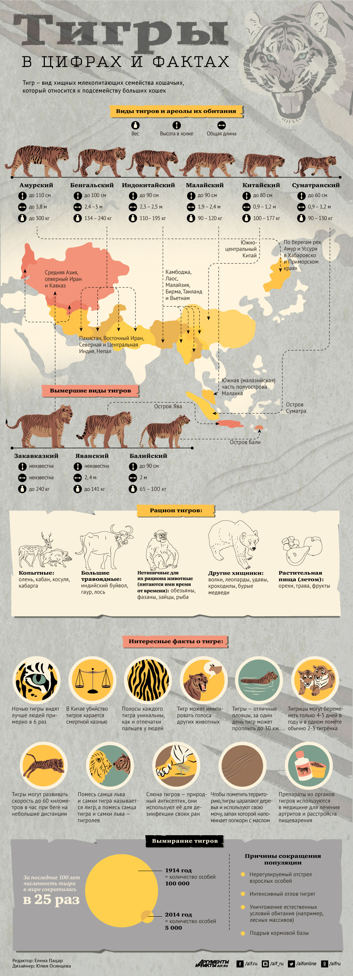

Slide 3
Назовите тигра( из существующих) наибольшего по массе
Назовите наименьшего по массе тигра
Назовите тигра длина которого может быть 3м 70см
Назовите тигра, длина которого не превышает 1,5м
Назовите тигров высота в холке у которых более 1м
Назовите тигров, масса которых может достигать 150000г
Назовите тигров, которые могут обитать на территории нашей страны или обитали ранее
Назовите тигра, у которого наибольшая площадь обитания

Slide 4
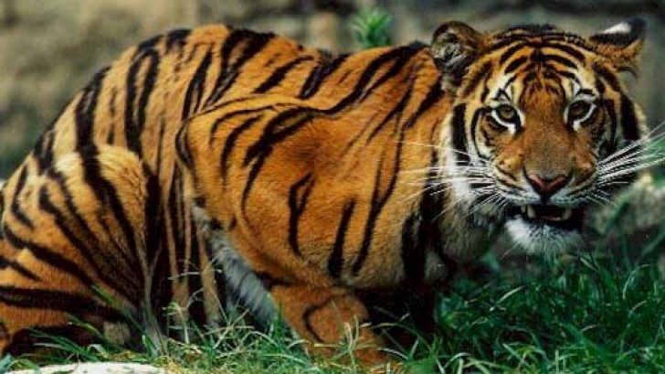
Используя слова , приведенные ниже, сравните двух любых тигров из предложенных.
Больше
Меньше
не менее
не более
не превышает
максимальный
минимальный
среднее значение

Slide 5
Решите задачи самостоятельно
Тигр может развивать скорость до …… км/ч. За какое время он преодолеет 12,6 км?
Длина прыжка тигра может достигать 10м. Сколько прыжков ему необходимо сделать, чтобы преодолеть 125м?
Продолжительность жизни тигра в неволе приблизительно 25 лет. В дикой природе тигр может прожить не более 60% этого времени. Какова продолжительность жизни тигров в дикой природе?. Почему этот срок жизни меньше, предложите свои версии.

Slide 6
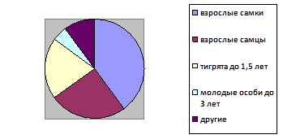
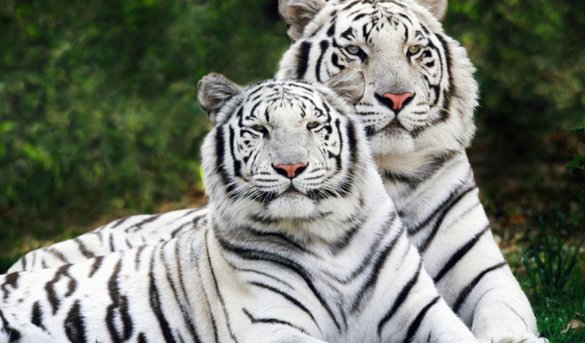
Тигрят до 1,5 лет менее 20 особей
Количество самок более 100
Тигрята и молодые особи составляю четверть всех амурских тигров
Самцов больше, чем самок
Тигрята и самцы составляют менее трети всей популяции
Других особей приблизительно 10%

Slide 7
Заполните пропуски в таблице, выполнив задания, и по данным таблицы составьте круговую диаграмму « Количество тигров Земле.»
амурский | бенгальский | индокитайский |  | суматранский | китайский
500 |  |  | 700

Slide 8
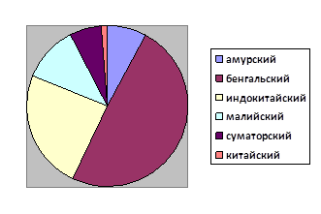
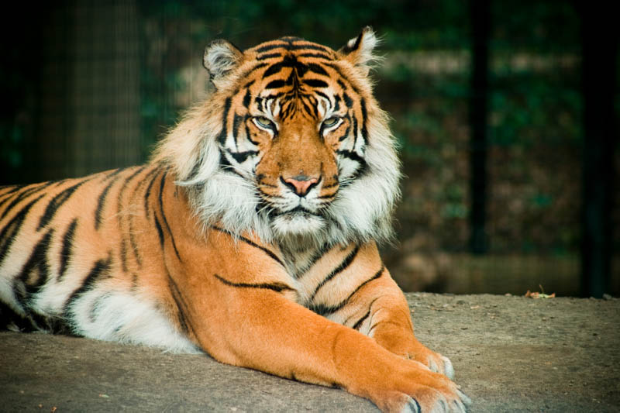
амурский | бенгальский | индокитайский | малийский | суматранский | китайский
500 | 3000 | 1500 | 700 | 400 | 60

Slide 9
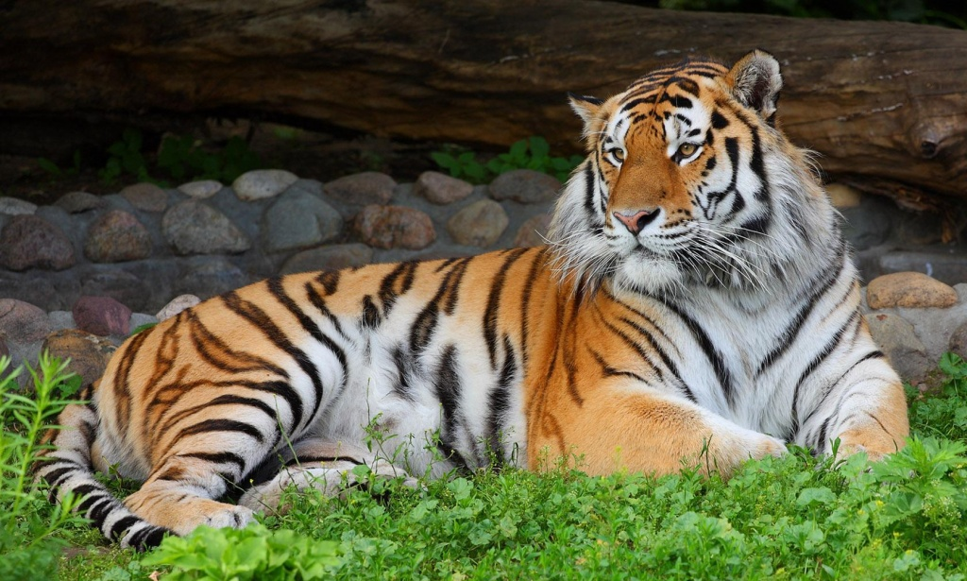
. Найди значение выражения , и ты узнаешь сколько уникальных полос в раскраске у каждого тигра

Slide 10
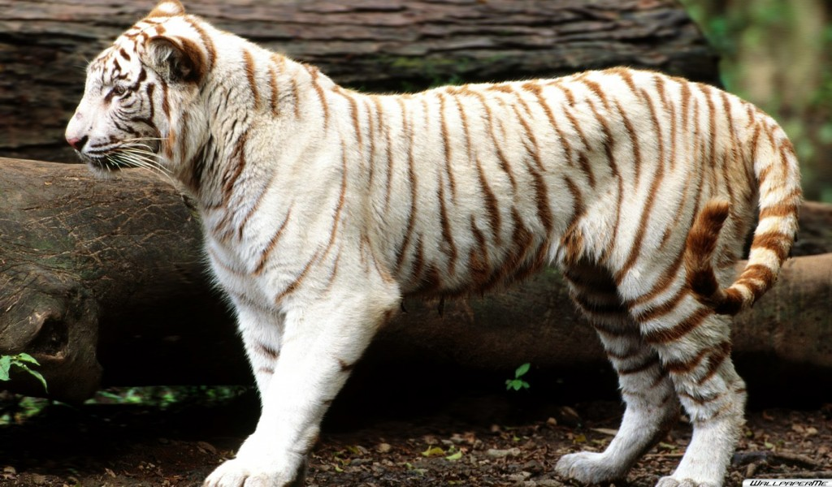
Бенгальских тигров на планете осталось не более 3000. Реши задачу и найди , сколько бенгальских тигров обитает в каждой из стран Индии, Бангладеш, Бутане, Пакистане, Иране
В Бутане обитает на 140 тигров меньше, чем в Бангладеш.
В Пакистане в 2,5 раза больше, чем в Бангладеш.
В Иране на 40 особей больше, чем в Пакистане.
В Бангладеш тигров в 8,5 раза меньшее, чем в Индии

Slide 11
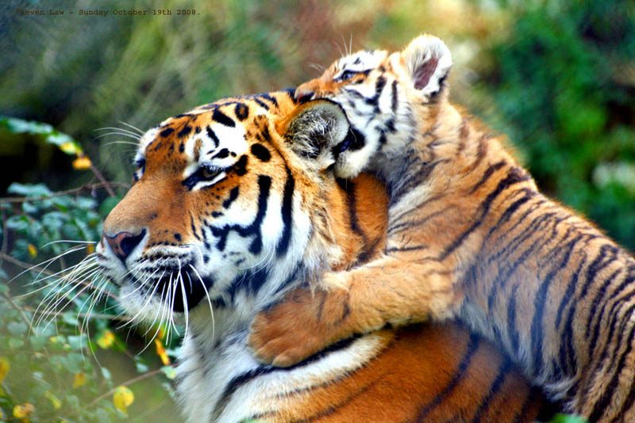
-Что нового узнали на сегодняшнем уроке?
- Решение каких математических задач, операций повторили?
- Какие правила применяли на уроке?
- Чем запомнился сегодняшний урок, что было в нем необычного?
-Найди ошибку на листе
инфографики

Slide 12
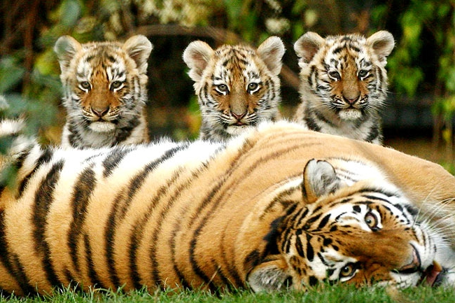
Домашнее задание
Найти в сети Интернет информацию об амурском тигре. Придумать задачу и решить ее.
Также можно найти данные и составить круговую диаграмму
« Амурский тигр».

